Slide 1
KNN (K-Nearest Neighbors)
Nhóm 10:
20424094 Nguyễn Huy Bình
20424091 Phùng Thanh An
20424105 Nguyễn Thị Mến
20424109 Lê Thanh Nguyên

Slide 2
Tài liệu đã tham khảo
https://machinelearningcoban.com/
https://viblo.asia/p/knn-k-nearest-neighbors-1-djeZ14ejKWz
https://www.youtube.com/watch?v=RUwck-w3hpA
https://scikit-learn.org/
https://towardsdatascience.com/a-simple-introduction-to-k-nearest-neighbors-algorithm-b3519ed98e
https://www.itl.nist.gov/div898/software/dataplot/refman2/auxillar/minkdist.htm
https://towardsdatascience.com/a-simple-introduction-to-k-nearest-neighbors-algorithm-b3519ed98e

Slide 3
I. Phân loại các thuật toán
Các thuật toán được phân nhóm như sau:
Dựa trên phương thức học:
Supervised Learning (học có giám sát)
Unsupervised Learning (học không giám sát)
Semi-Supervised Learning (học có giám sát một phần)
Reinforcement Learning (học củng cố)
Dựa trên chức năng.

Slide 4
II. Thuật toán K-Nearest Neighbors
Implementation đơn giản.
Là một trong những thuật toán Supervised Learning.
Được áp dụng trong hai thuật toán Classification và Regression.
KNN phải lưu các dữ liệu mẫu trong memory, để đo khoảng cách của dữ liệu đang cần tính vs dữ liệu mẫu => Tốn RAM và thời gian tính toán.
Mọi tính toán được thực hiện khi cần dự đoán nhãn của một dữ liệu mới.
Và phải thực hiện tính toán khoảng cách vs toàn bộ dữ liệu mẫu

Slide 5
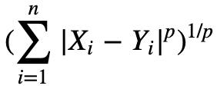

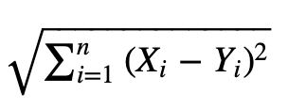
III. Công thức tính khoảng cách giữa 2 điểm:
Các công thức tính khoảng cách giữa 2 điểm: X(X1, X2, ..., Xn) Y(Y1, Y2, ..., Yn)
Minkowski: p is a Real number
Manhattan: equivalent to p of Minkowski = 1.0
Euclidean: equivalent to p of Minkowski = 2.0

Slide 6
IV. Thuật toán K-Nearest Neighbors
Cần 2 parameter
Số nguyên k: Số lượng k neighbor của data cần tính toán
Số norm p: Quyết định công thức tính khoảng cách sẽ sử dụng

Slide 7
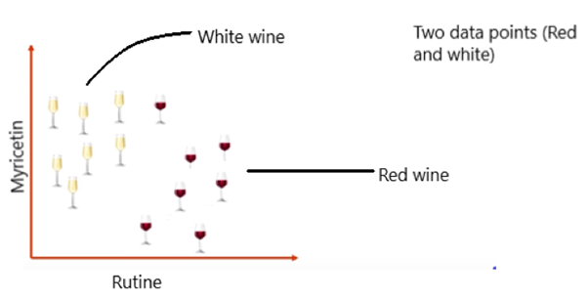
V. Hiểu KNN thông qua hình ảnh
Data sample là gì?

Slide 8
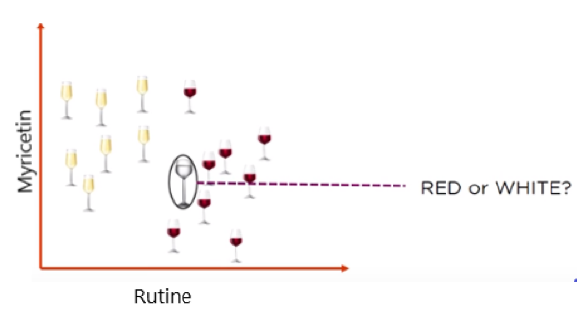
V. Hiểu KNN thông qua hình ảnh
KNN phân loại data như thế nào?

Slide 9
V. Hiểu KNN thông qua hình ảnh
Giả định k-neighbors = 5, p = 2 => kq có đúng ko?

Slide 10
VI. Demo thuật toán Classification bằng KNN
Sử dụng thư viện scikit-learn
Chuẩn bị data sample: => sklearn.load_iris()
Sử dụng method tính KNN trên tập data sample => sklearn.neighbors.KNeighborsClassifier(n_neighbors = 1, p = 2) => n_neighbors: số lượng neighbor cần lấy => p: power parameter (norm) if p = 1: Manhattan equivalent if p = 2: Euclidean equivalent else: Minkowski equivalent

Slide 11
VII. Q&A

